Slide 1
ИЗОЛАЦИЈА
И ЊЕН ЗНАЧАЈ У НАСТАНКУ ВРСТЕ

Slide 2
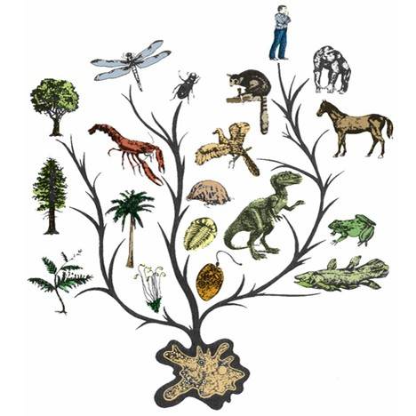
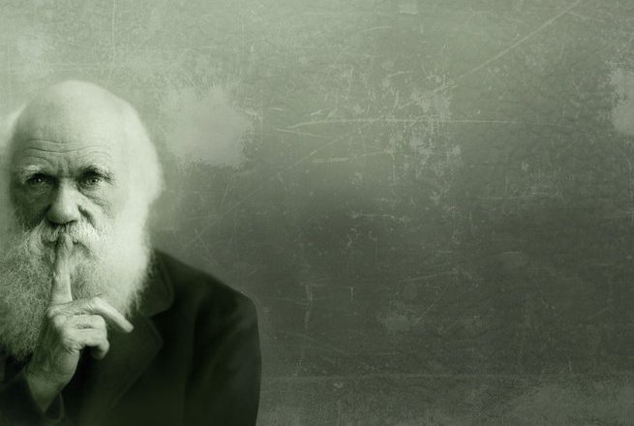
ЕВОЛУЦИЈА – промјена насљедних особина живих бића кроз генерације
ТЕОРИЈЕ ЕВОЛУЦИЈЕ-насљедност, промјенљивост, борба за опстанак, природно одабирање

Slide 3
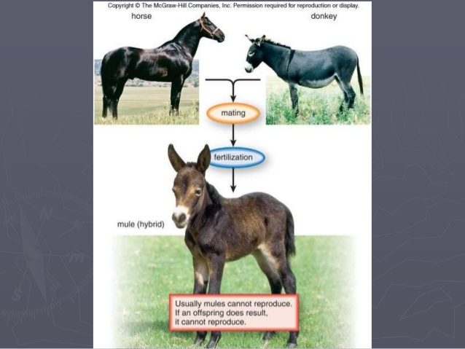
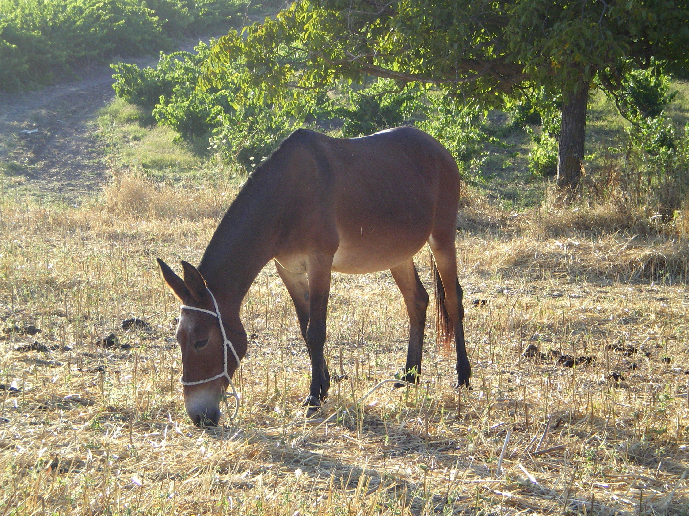
Врста (lat.speciеs) - скуп јединки које се међусобно размножавају и дају плодно потомство
Специјација - настанак нових врста, еволуцијски процес којим су настале нове биолошке врсте
Припадници исте врсте могу се парити и имати плодно потомство
У неким случајевима могуће је укрштати различите врсте, али се добија неплодно потомство (нпр. укрштање магарца и коња)

Slide 4
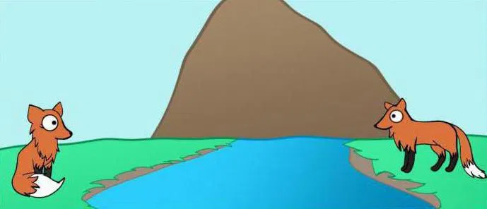
Први корак специјације - раздвајење јединки исте врсте у више група
Из једне групе развија се неколико других, током дужег временског периода
Нове врсте настају на различите начине, што зависи како се група јединки одваја од остатка врсте и како долази до прекида протока гена.
А
Б
В

Slide 5
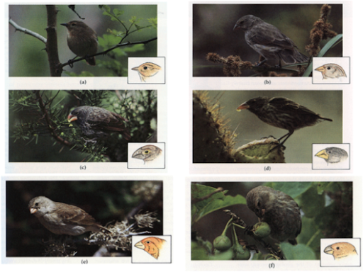
Раздвојене групе се временом почињу све више разликовати
Посљедица је прилагођавање раздвојених група на услове средине у којој живе

Slide 6
* У спречавању протока гена главну улогу има географска баријера. * Те географске баријере могу да буду ријеке, пустиње, океани, планине. * Процеси као што су кретање глечера, померање ријечних токова, спајање и раздвајање континената, издизање планина доводе до раздвајања група. * Изоловане групе прилагођавају се условима у различитим срединама. * Главну улогу у томе има природна селекција. * Мутације, случајне промјене и одсуство протока гена доводи до тога да групе временом постају све различитије по својој генетичкој структури. * Када групе поново дођу у додир, не могу да се укрштају.

Slide 7
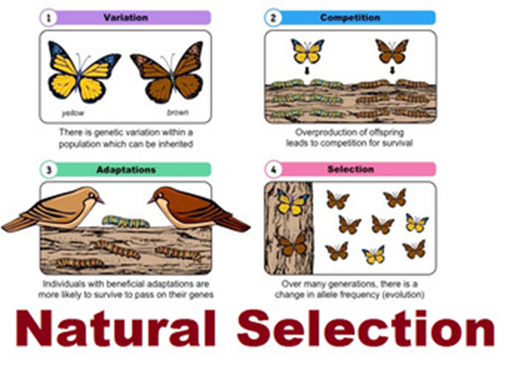
Географска изолација временом води према репродуктивној изолацији
Разлике које доводе до репродуктивне изолације:
Разлике у понашању приликом припреме за парење
Разлике у времену парења
Морфолошке разлике у грађи полних органа
Немогућност спајања полних ћелија
Дјеловањем природе селекције, током дугог низа година, раздвојене групе исте врсте ће се раздвојити у потпуно различите врсте.

Slide 8
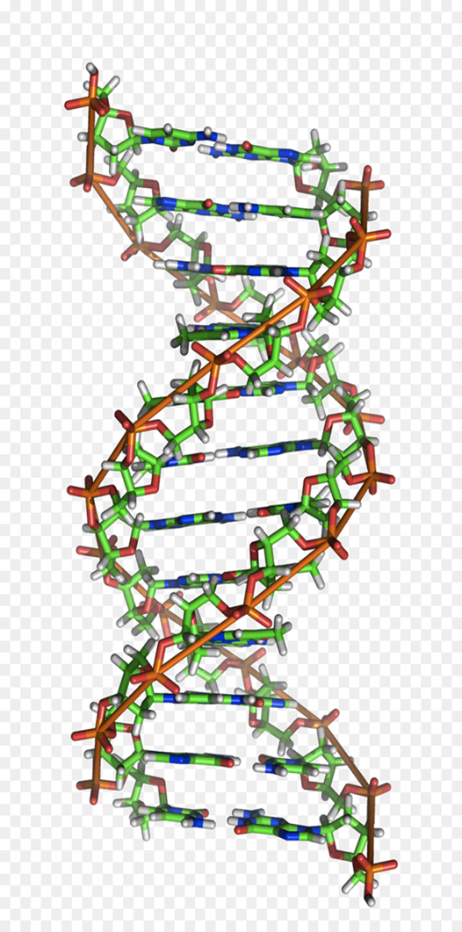
Механизми репродуктивне изолације спречавају размјену генетичког материјала између врста.
Процес специјације се сматра завршеним када су врсте потпуно репродуктивно изоловане.

Slide 9
Хвала на пажњи!

